Slide 1
Escola de Palo Alto
Leitura indicada: Livro no Stoa, “A nova comunicação. Da teoria ao trabalho de campo”, Yves Winkin.

Slide 2
Da teoria ao trabalho de campo?
Teoria sem prática parece uma desconexão...
Então a função do diário e desta escola no programa é despertar o espírito científico: nós e o mundo somos um experimento. Como nos auto-observamos e observamos o mundo?
A questão do ALTER / OUTRO

Slide 3
Por que esta escola surge?
Esta escola surge como uma reação à teoria matemática de Shannon (1949).
Eles a consideram uma teoria de “transmissão” e não de comunicação.
É uma crítica do modelo “telegráfico”, por isso a imagem do telégrafo à orquestra.

Slide 4
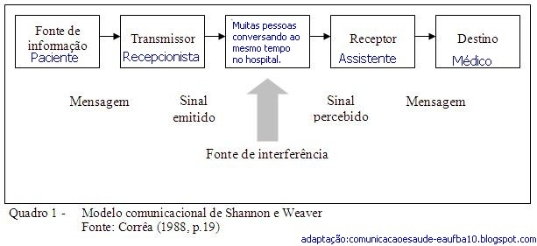
“Teoria da informação”: válido para máquinas também, na verdade Shannon escrevei este artigo quando trabalhava para a Bell (empresa de telefones).

Slide 5
Por que esta escola surge?
Gregory Bateson é o antropólogo que inicia esta crítica.
“Para os membros do colégio invisível, a pesquisa sobre a comunicação entre os homens só começa a partir do momento em que se coloca a questão: dentre os milhares de comportamentos corporalmente possíveis, quais são aqueles retidos pela cultura para constituir conjuntos significativos?” P. 31

Slide 6
Por que esta escola surge?
“A comunicação, portanto, é para esses autores um processo social permanente que integra múltiplos modos de comportamento: a fala, o gesto, o olhar, a mímica, o espaço interindividual, etc. Não se trata de fazer uma oposição entre a comunicação verbal e a ‘comunicação não-verbal’: a comunicação é um todo integrado. ” P. 32

Slide 7
Uma abordagem atual...bolha x contexto
“Se a comunicação é entendida como uma atividade verbal e voluntária, a significação está encerrada nas ‘bolhas’ que os interlocutores enviam uns aos outros. O analista tem apenas de abri-las para delas extrair o sentido. Se, pelo contrário, a comunicação for entendida como um processo permanente, em vários níveis, o analista deve, para a captar a emergência da significação, descrever o funcionamento de diferentes modos de comportamento num dado contexto. Procedimento muito complexo.”

Slide 8
Sendo assim...
Será que as ferramentas de mídia social são mesmo ferramentas de “comunicação”?
“É em termos de níveis de complexidade, de contextos múltiplos e de sistemas circulares que é preciso conceber a pesquisa sobre a comunicação”. P. 33

Slide 10
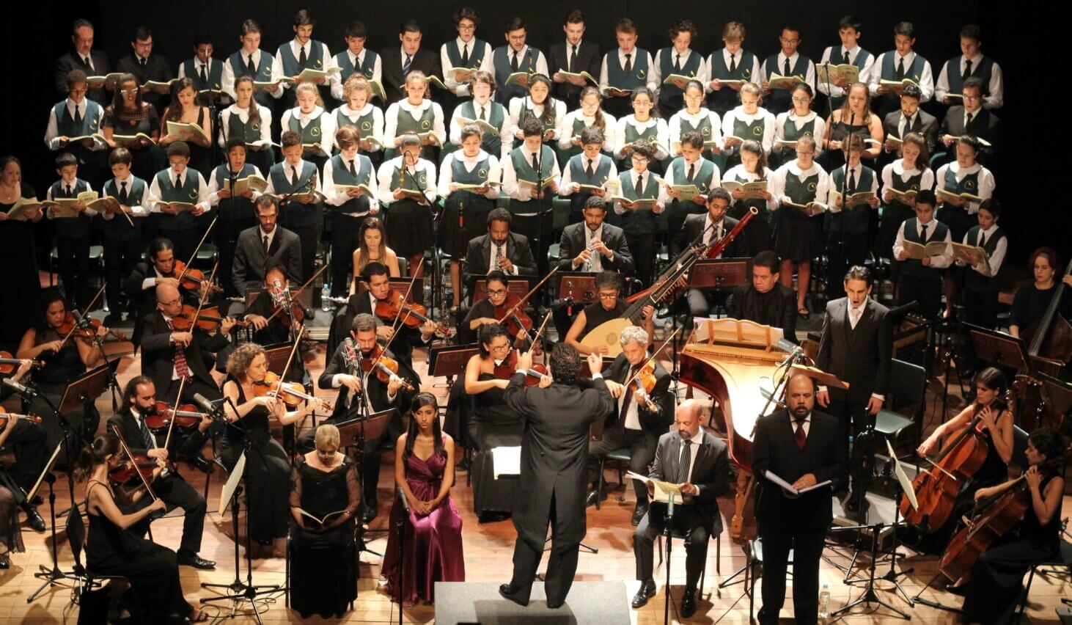

Slide 12
Outros autores
“A linguagem do espaço”: Edward T. Hall.
Organização no espaço: proxêmica. Bolhas / choque cultural
“A gramática da vida cotidiana”: Erving Goffman
Códigos culturais; interacionismo simbólico

Slide 13
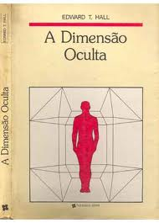
Espaço – comunicação – território
Distâncias íntima, pessoal, social e pública.
Bolhas
Modalidades: próxima e distante

Slide 14
Hall
Tempo: outra dimensão para a comunicação
“Outro tempo, outro comunicação.” p. 95
Hoje: off / on line.

Slide 15
Goffman
“Ainda que um indivíduo possa parar de falar, não pode evitar de se comunicar pela linguagem do corpo. Ele pode falar ou não a este respeito. Não pode não dizer nada.”
“Tanto para Goffman quanto para os outros autores aqui apresentados, o comportamento é governado por um conjunto de códigos e de sistema de regras”. p. 104

